Slide 1

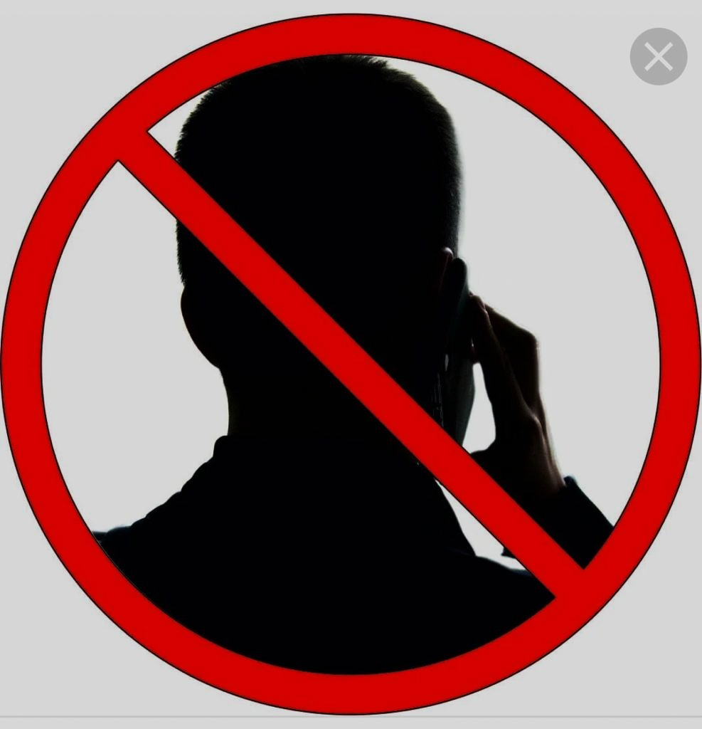
Прокуратура Новосибирского района Новосибирской области предупреждает
ОСТОРОЖНО! МОШЕННИКИ
ПРАВИЛА БЕЗОПАСНОСТИ :
Вам позвонили и представились сотрудником банка, сообщили о подозрительных операциях с банковским счетом, просят назвать номер карты, коды из СМС, пароли подтверждения, СVV-код на оборотной стороне карты – это МОШЕННИКИ.
Что делать?
-Прервите разговор
-Позвоните на горячую линию банка или
обратитесь в ближайший офис банка
Вы разместили объявление о продаже, покупатель просит срочно выкупить вашу вещь путем перевода денежных средств на банковскую карту, сообщить реквизиты банковской карты, СМС-коды, присланные банком для подтверждения операции - это МОШЕННИКИ.
Что делать?
-Прекратите разговор
-Не сообщайте коды и персональные данные.
Вам позвонили от имени близкого человека, сообщили о несчастном случае и требуют деньги – это МОШЕННИКИ.
Что делать?
-Прекратите разговор
-Позвоните близкому человеку, якобы попавшему в беду
Вы получили сообщение в социальной сети от родственника или знакомого с просьбой срочно перевести в долг деньги или сообщить данные вашей карты, чтобы перечислить их вам, скорее всего- это МОШЕННИКИ.
Что делать?
-Прекратите общение в сети
-Свяжитесь с лицом, с чьей страницы в социальной сети поступило обращение
СТОЛКНУЛИСЬ С МОШЕННИКАМИ, ЗВОНИТЕ ПО ТЕЛЕФОНУ: 112

Slide 2
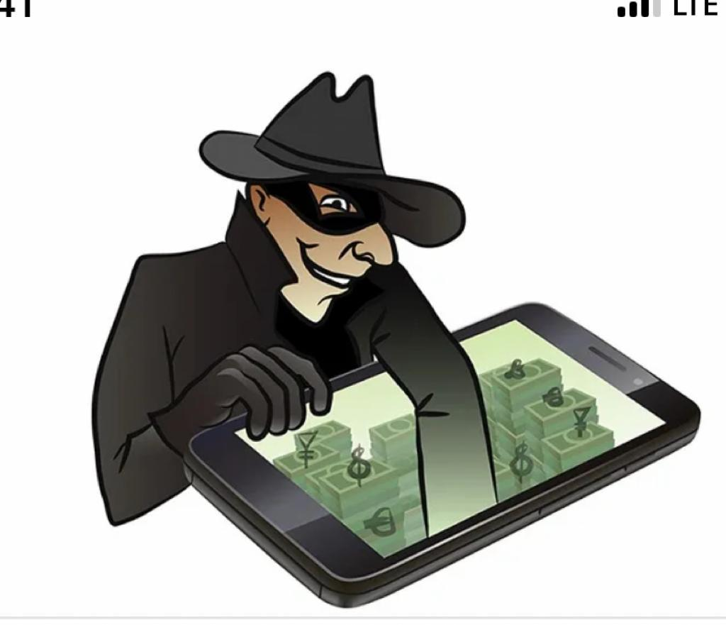
Прокуратура Новосибирского района Новосибирской области предупреждает
ОСТОРОЖНО! МОШЕННИКИ
ПРАВИЛА БЕЗОПАСНОСТИ :
Вам позвонили и представились сотрудником банка, сообщили о подозрительных операциях с банковским счетом, просят назвать номер карты, коды из СМС, пароли подтверждения, СVV-код на оборотной стороне карты – это МОШЕННИКИ.
Что делать?
-Прервите разговор
-Позвоните на горячую линию банка или
обратитесь в ближайший офис банка
Вы разместили объявление о продаже, покупатель просит срочно выкупить вашу вещь путем перевода денежных средств на банковскую карту, сообщить реквизиты банковской карты, СМС-коды, присланные банком для подтверждения операции - это МОШЕННИКИ.
Что делать?
-Прекратите разговор
-Не сообщайте коды и персональные данные.
Вам позвонили от имени близкого человека, сообщили о несчастном случае и требуют деньги – это МОШЕННИКИ.
Что делать?
-Прекратите разговор
-Позвоните близкому человеку, якобы попавшему в беду
Вы получили сообщение в социальной сети от родственника или знакомого с просьбой срочно перевести в долг деньги или сообщить данные вашей карты, чтобы перечислить их вам, скорее всего- это МОШЕННИКИ.
Что делать?
-Прекратите общение в сети
-Свяжитесь с лицом, с чьей страницы в социальной сети поступило обращение
СТОЛКНУЛИСЬ С МОШЕННИКАМИ, ЗВОНИТЕ ПО ТЕЛЕФОНУ: 112

Slide 3

Прокуратура Новосибирского района Новосибирской области предупреждает
ОСТОРОЖНО! МОШЕННИКИ
ПРАВИЛА БЕЗОПАСНОСТИ :
Вам позвонили и представились сотрудником банка, сообщили о подозрительных операциях с банковским счетом, просят назвать номер карты, коды из СМС, пароли подтверждения, СVV-код на оборотной стороне карты – это МОШЕННИКИ.
Что делать?
-Прервите разговор
-Позвоните на горячую линию банка или
обратитесь в ближайший офис банка
Вы разместили объявление о продаже, покупатель просит срочно выкупить вашу вещь путем перевода денежных средств на банковскую карту, сообщить реквизиты банковской карты, СМС-коды, присланные банком для подтверждения операции - это МОШЕННИКИ.
Что делать?
-Прекратите разговор
-Не сообщайте коды и персональные данные.
Вам позвонили от имени близкого человека, сообщили о несчастном случае и требуют деньги – это МОШЕННИКИ.
Что делать?
-Прекратите разговор
-Позвоните близкому человеку, якобы попавшему в беду
Вы получили сообщение в социальной сети от родственника или знакомого с просьбой срочно перевести в долг деньги или сообщить данные вашей карты, чтобы перечислить их вам, скорее всего- это МОШЕННИКИ.
Что делать?
-Прекратите общение в сети
-Свяжитесь с лицом, с чьей страницы в социальной сети поступило обращение
СТОЛКНУЛИСЬ С МОШЕННИКАМИ, ЗВОНИТЕ ПО ТЕЛЕФОНУ: 112

